Slide 1
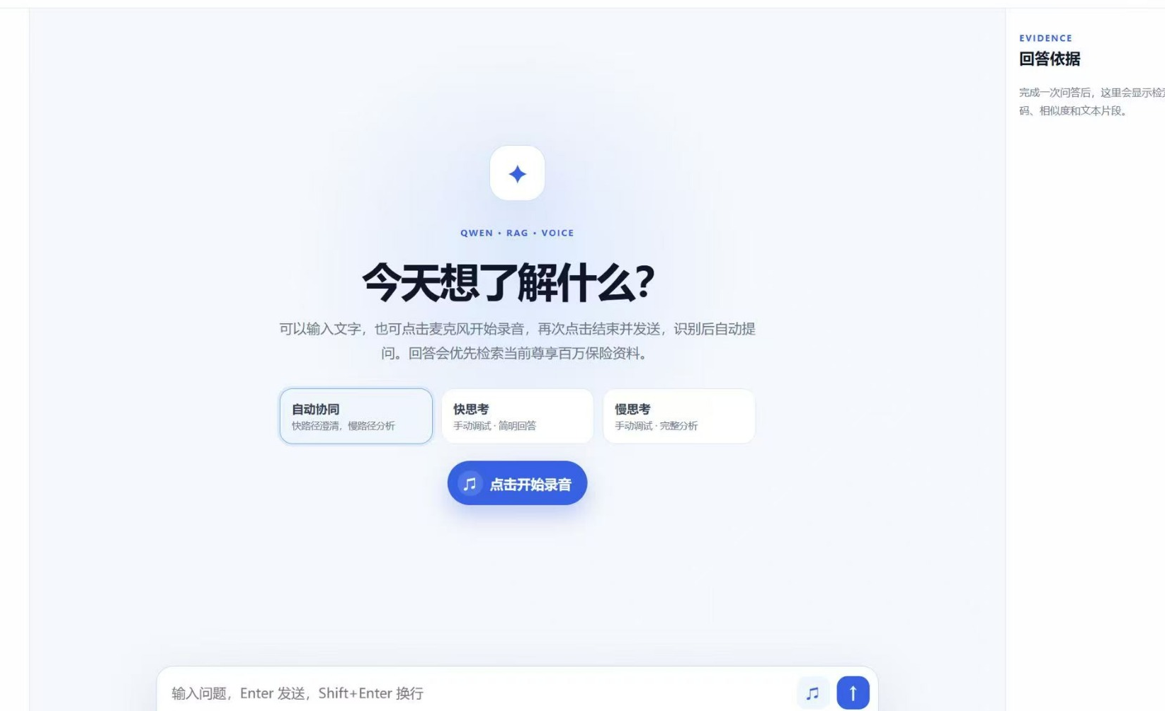
赛道二 / OPEN-JS-01
2026年10月 · 初赛3分钟汇报
保险复杂咨询
全双工语音 Agent
快慢思考协同 · 条件化RAG · 可追溯安全回答
面向既往病史、投保与理赔等复杂咨询，
兼顾低延迟交互、条件推理和证据安全。
真实系统界面
AI原生达标组合
全双工交互
RAG检索
条件化推理
安全兜底
语音插话与上下文更新
原始条款来源高亮
用户状态驱动回答
澄清与待人工处理
Notes:
约15秒：我们构建了一套面向保险复杂咨询的语音Agent，采用快慢思考协同，完整串联全双工交互、RAG检索、条件化推理与安全兜底。系统有真实网页界面和可量化测试。

Slide 2
快慢思考协同的全双工语音Agent架构
02 / 06
三层模块解耦：知识准备、Agent实时运行、状态与验证
01 知识与业务支撑层
多格式文档
解析清洗
BGE向量化
FAISS索引
PDF / Excel / MD
页码 / 行号保留
420字切片 · 80字重叠
检索 + 元数据溯源
02 Agent运行核心层
问题路由
快速路径
前端持续监听
VAD + ASR
快思考层
简单问答 · 快速回复
流式
语音 / WebSocket
语音识别
意图 / 条件 / 状态
证据与
条件校验
TTS
慢思考路径
RAG · 规则 · 历史查询
用户插话 → 取消旧生成 / TTS → context_version更新 → 重入识别
Answer · Clarify · Handoff
03 状态与验证层
SQLite会话 · context_version · 任务取消 · ASR / RAG / 首响日志 · 来源校验
OPEN-JS-01 · 初赛项目汇报
2026.10
Notes:
约40秒：系统分为知识层、运行层和状态层。PDF、Excel经解析分块后由BGE生成向量写入FAISS，同时保留页码和行号。用户语音经ASR进入快思考层，完成意图与条件抽取；简单问题走快速路径，复杂问题进入RAG和规则核验。证据与条件决定直接回答、澄清或转人工。SQLite和会话版本机制保证打断后上下文一致。

Slide 3
自然语音插话与上下文一致性保障
03 / 06
持续语音交互、旧任务统一取消、上下文保留与新问题重路由
用户插话的处理时间线
核心工程机制
Agent流式播报
语音输入管理
01
VAD检测与新意图识别
旧回答正在通过TTS播放
02
用户插话触发
统一任务取消
中止旧音频，并接收新的用户语音
停止旧生成和未播完TTS
03
状态与任务更新
上下文版本管理
取消旧任务，保留已确认的条件
context_version防状态混乱
04
重新识别与应答
状态复用
ASR → 快慢思考路由 → 新语音回答
保留医保 / 年龄等有效条件
40 / 40
点击式语音插话链路完整通过
56.02 ms
服务端停止确认 P95
8 / 8
打断后上下文续问通过
注：40轮测试为“点击录音开始插话、再次点击结束发送”，不等同于免点击真人语音打断验收。
OPEN-JS-01 · 初赛项目汇报
2026.10
Notes:
约35秒：用户插话到来时，系统停止旧TTS、取消旧生成任务，保留已经确认的用户条件，并更新context_version，再将新问题送入快慢思考。此前在Chromium公网链路下，点击式语音插话40轮四项同时通过，服务端停止确认P95为56.02毫秒。测试方式是点击开始和结束录音，现场可继续展示持续监听模式。

Slide 4
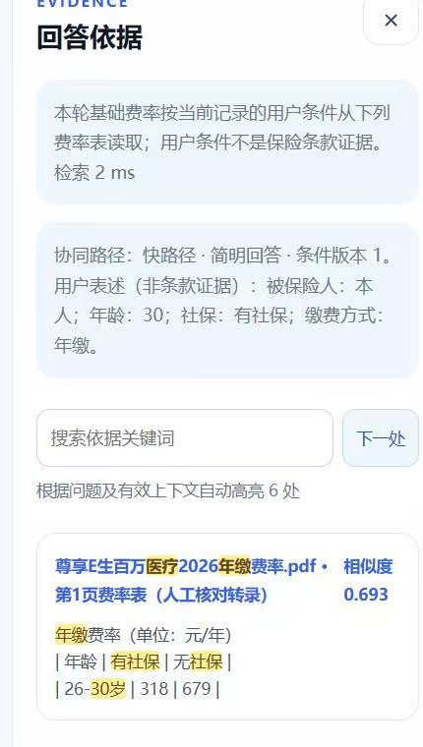
条件化推理与RAG证据追溯
04 / 06
真实多轮费率咨询：同一会话条件变化，答案同步更新且能定位来源
多轮条件动态更新
初始：30岁 · 有医保 · 年缴
保费与原始表格逐项匹配
真实界面：来源高亮与定位
318元 / 年
《尊享e生百万医疗2026年缴费率.pdf》
年龄更新：35岁 · 有医保 · 年缴
第1页 · 年缴费率表
423元 / 年
年龄
有医保
无医保
26—30
318
679
医保更新：35岁 · 无医保 · 年缴
31—35
423
971
971元 / 年
证据与回答匹配：
条件 · 费率值 · 原始文件/页码
恢复“有医保”后，再次返回 423元 / 年
依据检索截图
安全决策： Answer（证据充分） / Clarify（条件缺失） / Handoff（证据不足，待人工处理）
OPEN-JS-01 · 初赛项目汇报
2026.10
Notes:
约35秒：系统会主动收集年龄、医保和缴费方式。30岁有医保年缴对应318元；用户更正年龄到35岁后是423元；再变为无医保时是971元；恢复有医保回到423元。数字与2026年年缴费率表逐项一致，界面还能显示来源与高亮条件。证据不足时进入澄清或待人工分支。

Slide 5
OKR实测验证：准确性、首响与可靠性
05 / 06
200题人工逐题审核 + 公网端到端语音测试 + 插话与安全专项
复杂咨询人工审核通过率
端到端语音首响 P95
40 / 40
点击式语音插话完整通过
96%
2.283s
13 / 13
预设安全兜底通过
192 / 200题通过
20 / 20次 ≤3秒
Chromium · 公网隧道
4.777s
慢题完整回答P95*
官方门槛 ≥90% · 超出6个百分点
录完发送 → ASR → 回答 → TTS播放
工程优化：端到端语音首响P95
优化前
3.647s
P95降低37.4%
优化后
2.283s
*慢题4.777s为本机文本链路；语音首响20轮为录完发送模式；插话40轮为点击录音式。准确率按提供的200题人工审核表统计。
OPEN-JS-01 · 初赛项目汇报
2026.10
Notes:
约45秒：在200题人工逐题审核中，192题通过，准确率96%，比要求的90%高6个百分点。公网端到端语音首响20轮均低于3秒，P95为2.283秒。我们通过TTS首句分段策略，把P95从3.647秒降低37.4%。点击式语音插话链路40轮通过，预设安全兜底13轮通过。完整回答4.777秒为本机文本链路结果。

Slide 6
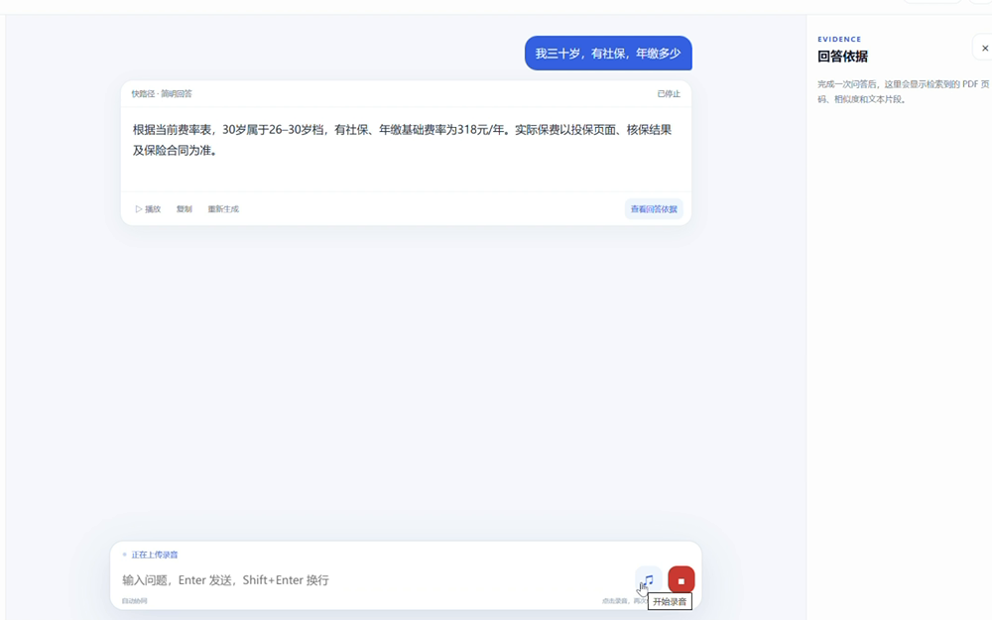
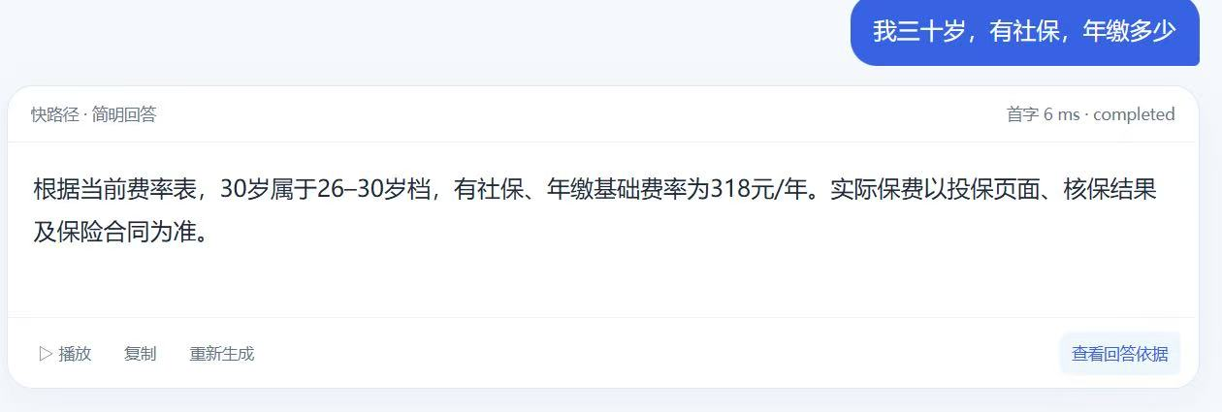
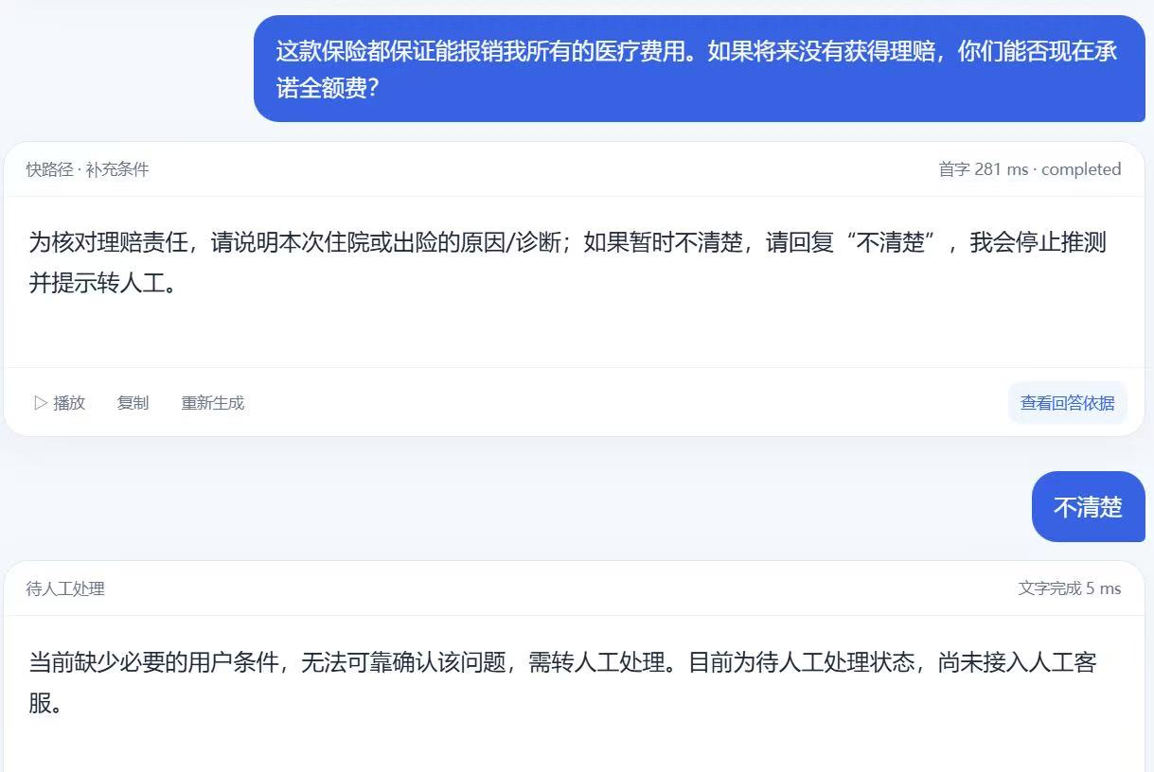
可落地知识维护与三场景现场Demo
06 / 06
知识更新与大模型解耦：重建检索索引，而不是重训模型
知识库维护成本：隔离模拟更新实验
6.388秒
427
无需重训
全量索引重建
向量知识片段
知识与模型解耦
文件替换 → 脚本重建索引 → 重启服务 → 验收；模拟更名1份PDF，正文未修改。
接下来现场演示的三个场景
01 全双工语音插话
02 条件化RAG与证据高亮
03 安全兜底与待人工处理
旧播报停止 · 新问题识别 · 上下文保留
年龄 / 医保动态变化，条款精准追溯
主动澄清 → 不确定 → 停止推测
交互体验
AI原生能力
可信安全
实验边界：知识库耗时为隔离模拟环境，真实发布仍需版本核对、服务重启和问答回归；人工处理状态不代表已接通客服。
OPEN-JS-01 · 初赛项目汇报
2026.10
Notes:
约15秒：在可落地方面，知识更新不需要重新训练大模型。一次隔离模拟更新中，FAISS索引重建耗时6.388秒。下面我们用三个场景演示语音插话、条件化RAG与来源高亮，以及信息不足时的安全兜底。

